Slide 1
DESENHO DO CIRCUITO
A
B
S
TABELA
VERDADE
C
A | B | C | A and B | B xor C | S
0 | 0 | 0 | 0 | 0 | 0
0 | 0 | 1 | 0 | 1 | 1
0 | 1 | 0 | 0 | 1 | 1
0 | 1 | 1 | 0 | 0 | 0
1 | 0 | 0 | 0 | 0 | 0
1 | 0 | 1 | 0 | 1 | 1
1 | 1 | 0 | 1 | 1 | 1
1 | 1 | 1 | 1 | 0 | 1
S = (A and B) or (B xor C)
EXPRESSÃO LÓGICA DO CIRCUITO

Slide 2
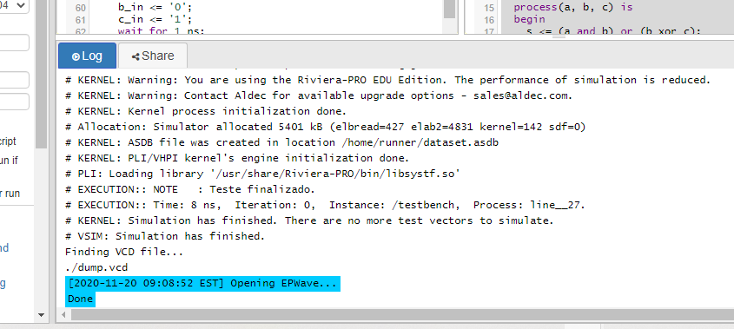
PRINTSCREEN DO LOG

Slide 3
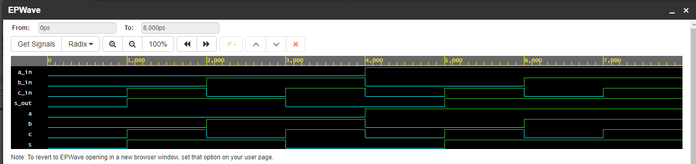
PRINTSCREEN DO EPWAVE

Slide 4
Conclusão
Conforme pode ser observado no LOG e no EPWAVE, as saídas geradas pelo circuito foram as esperadas e não foi impresso nenhuma mensagem de erro.

